Slide 1
Qualificação da Atenção à Saúde da Mulher na prevenção dos cânceres do colo do útero e da mama na USF Leovigildo Figueira em São Miguel das Matas, Bahia
UNIVERSIDADE FEDERAL DE PELOTAS
UNIVERSIDADE ABERTA DO SUS
Departamento de Medicina Social Especialização em Saúde da Família
Thaise Cardoso Dourado
Orientadora: Mariangela Uhlmann Soares
Natal-RN 14 de março de 2014.

Slide 2
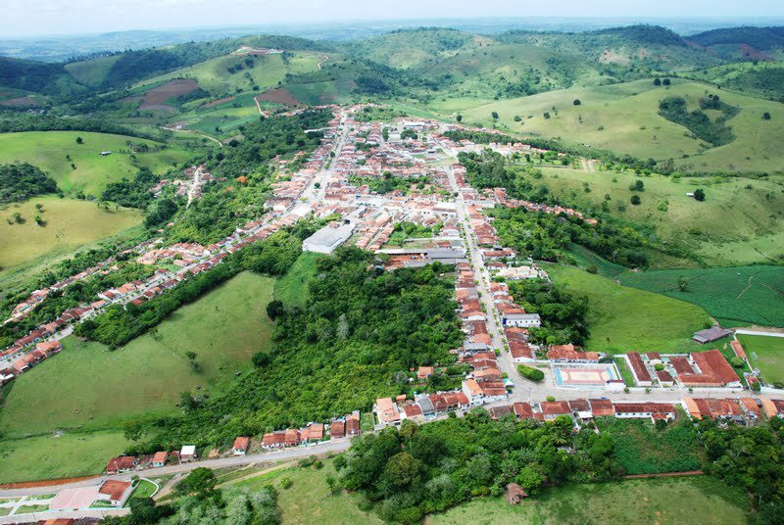
São Miguel das Matas - Bahia

Slide 3
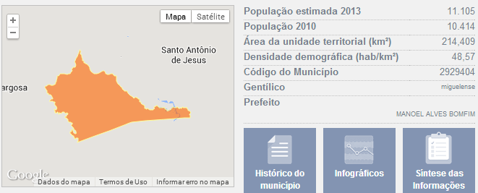
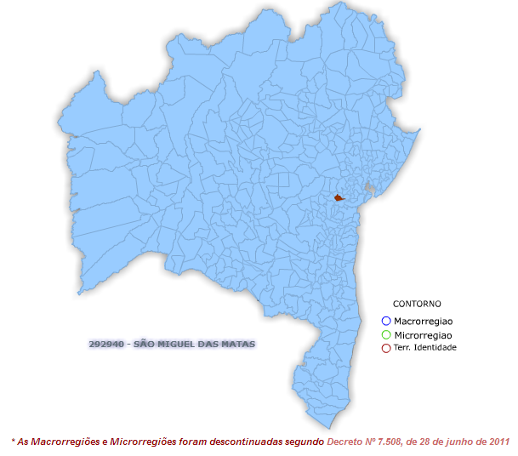
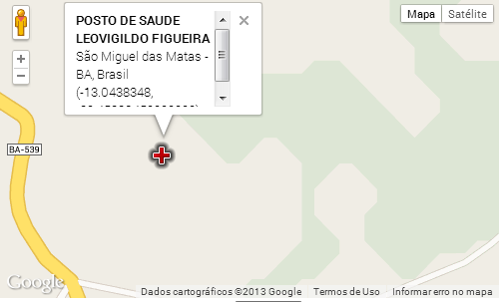
São Miguel das Matas – Bahia

Slide 4
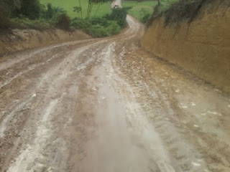
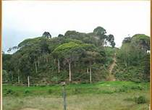
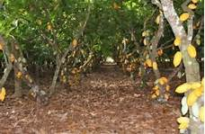

Slide 5
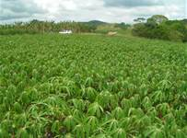
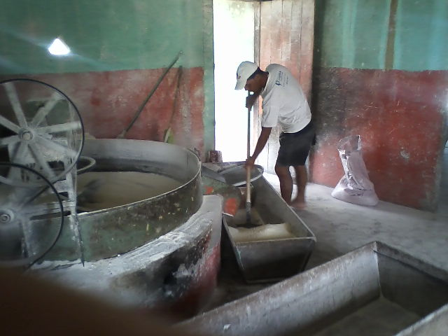
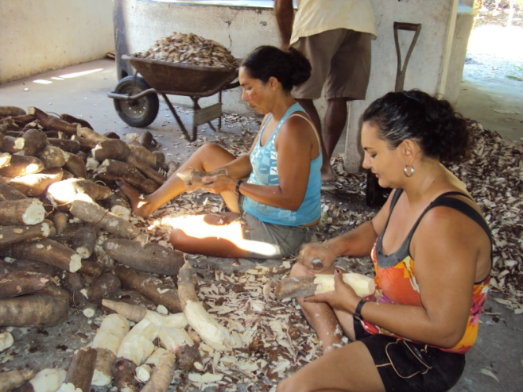
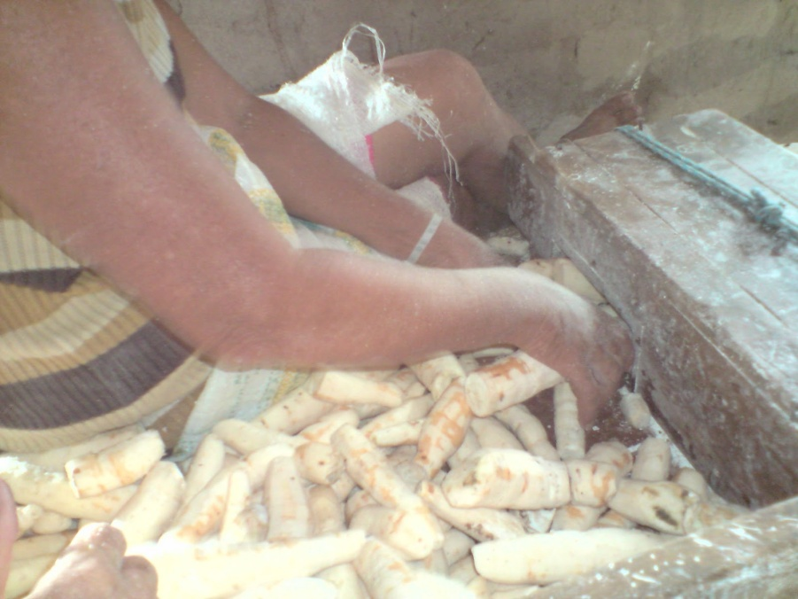
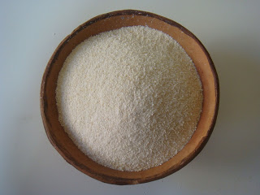
Zona Rural - Sucupira
Pequenos e médios produtores de mandioca; farinha da mandioca, a goma, o beiju, mulheres, raspadoras de mandioca, R$ 10,00 por dia.

Slide 6
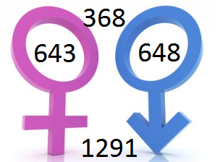
Fonte: http://cnes.datasus.gov.br/Exibe_Ficha_Estabelecimento.asp?VCo_Unidade=2929402801825

Slide 7
Objetivos
Qualificar a atenção à saúde da mulher realizando a detecção precoce de câncer do colo de útero e da mama nas mulheres atendidas pela Unidade Básica de Saúde Leovigildo Figueira, no município de São Miguel das Matas – BA
1. Ampliar a cobertura de detecção precoce do câncer de colo e do câncer de mama.
2. Melhorar a adesão das mulheres ao Programa.
3. Melhorar a qualidade do atendimento às mulheres.
4. Melhorar registros das informações referentes ao Programa.
5. Mapear as mulheres de risco para estes cânceres.
6. Realizar ações de promoção à saúde das mulheres cadastradas.
7. Realizar ações de promoção à saúde e prevenção de doenças para as famílias das mulheres cadastradas.

Slide 8
Cobertura de detecção precoce dos cânceres do colo do útero e da mama.
Resultados
Meta 1: Ampliar a cobertura de detecção precoce do câncer de colo uterino das mulheres na faixa etária entre 25 e 64 anos de idade para 60%.
Meta 2: Ampliar a cobertura de detecção precoce do câncer de mama das mulheres na faixa etária entre 50 e 69 anos de idade para 60%.

Slide 9
Cobertura de detecção precoce dos cânceres do colo do útero e da mama.
Resultados
Meta 3: Aplicar a periodicidade de rastreamento através do exame citopatológico de colo uterino, recomendada pelo Ministério da Saúde a 100% das mulheres de 25 a 64 anos de idade que realizarem acompanhamento na UBS.
Meta 4: Aplicar a periodicidade recomendada pelo Ministério da Saúde de rastreamento através do exame ginecológico a 100% das mulheres de 50 a 69 anos de idade que realizarem acompanhamento na UBS.
Proporção de mulheres residentes na área com exame citopatológico para câncer de colo uterino em dia da USF Leovigildo Figueira, São Miguel das Matas, BA, 2013. Fonte: Planilha de Coleta de Dados e Indicadores.
pode-se afirmar que, através das Fichas Clínicas Ginecológicas e do Prontuário individual, foi possível identificar e aplicar a periodicidade preconizada para o rastreamento pelo exame citopatológico de colo uterino.

Slide 10
Cobertura de detecção precoce dos cânceres do colo do útero e da mama.
Resultados
Meta 5: Aplicar a periodicidade de rastreamento através da mamografia recomendada pelo Ministério da Saúde a 100% das mulheres de 50 a 69 anos de idade que realizarem acompanhamento na UBS.
Proporção de mulheres com idade de risco para câncer da mama com mamografia em dia. USF Leovigildo Figueira
Realizamos o exame clínico das mamas em todas as 272 mulheres acompanhadas na intervenção e encaminhamos para a mamografia as 71 mulheres entre 50 e 69 residentes na área e acompanhadas na UBS para prevenção do câncer de mama, foram treinadas para realizar o auto exame, técnica mostrada na consulta de enfermagem e muitas vezes reforçadas em rodas de conversas, conforme previsto na intervenção e protocolo do Ministério da Saúde, as mulheres estão com o encaminhamento e a solicitação da mamografia

Slide 11
Cobertura de detecção precoce dos cânceres do colo do útero e da mama.
Resultados
Meta 6: Captar 80% das mulheres de 25 a 64 anos de idade da área de cobertura da UBS que nunca realizaram citopatológico de colo uterino.
Meta 7: Captar 100% das mulheres de 50 a 69 anos de idade da área de cobertura da UBS que nunca realizaram mamografia.
Não foram possíveis de serem contabilizadas, pois desconhecia-se o denominador do indicador, composto pelo número absoluto de mulheres que nunca haviam realizado o de Papanicolau ou a Mamografia, respectivamente.

Slide 12
melhorar a adesão das mulheres ao Programa de prevenção dos cânceres ginecológicos, incluindo realização de exame citopatológico de colo uterino e encaminhamento à mamografia
Resultados
Meta 8: Promover busca ativa a 100% das mulheres faltosas à realização dos exames conforme periodicidade recomendada.
Fizemos um levantamento nas visitas dos ACS no mês de junho de 2013 onde as mulheres na faixa etária lhe confirmava quando realizou a última coleta para o Papanicolau, e se já havia realizado a mamografia, esse levantamento fez com que nos norteássemos a quais mulheres deveríamos priorizar na intervenção.
Os exames foram agendados por subárea de cada ACS, assim as mulheres se sentiam mais confiantes em estar no grupo de vizinhas e familiares, elas se apoiavam fazendo direta e indiretamente o empoderamento delas junto a realizar ou não a coleta, então depois analisávamos quem não veio e íamos a sua casa saber o que acontecera, se reagendava assim fomos controlando o numero de mulheres da intervenção e planejado a próxima coleta para 2014 às mulheres com seus resultado negativos.

Slide 13
melhorar a qualidade do atendimento das mulheres que realizam as ações para detecção precoce para os cânceres do colo de útero e de mama na unidade”
Resultados
Meta 9: Capacitar 100% dos profissionais para as ações de prevenção do câncer de colo de útero e do câncer de mama de acordo com os protocolos adotados pela UBS.
Não foi plenamente alcançada pois os encontros para estudo do manual e reuniões para avaliação parcial do andamento da intervenção teve a participação da enfermeira de dos quatro ACS, o profissional médico não quis fazer parte da intervenção, contudo uma médica que atende em outra unidade foi um grande apoio nas solicitações para as mamografias, colposcopias e prescrição medicamentosa para algumas inflamações. Mesmo assim, julga-se satisfatório esses momentos, nos quais foi possível trocar informações, reforçar orientações do manual e, principalmente, avaliar erros e falhas com relação a condutas anteriores.
Meta 10: Aumentar a coleta de amostras satisfatórias do exame citopatológico de colo uterino para 95%.
Proporção de mulheres na faixa etária de risco com resultados de CP com amostras satisfatórias. USF Leovigildo Figueira, São Miguel das Matas, BA, 2013.
Fonte: Planilha de Coleta de Dados e Indicadores.

Slide 14
melhorar a qualidade do atendimento das mulheres que realizam as ações para detecção precoce para os cânceres do colo de útero e de mama na unidade”
Resultados
Meta 11: Facilitar o acesso de 100% das mulheres ao resultado do exame citopatólógico de colo de útero e da mamografia
Foi garantido a entrega à todas as mulheres que coletaram o citopatológico e, os respectivos resultados foram registrados no caderno da unidade, na ficha ginecológica e no prontuário das pacientes. A armazenagem correta das lâminas e entrega imediata no laboratório garantiram o prazo da entrega fosse em até 15 dias.
Meta 12: Garantir a adoção de condutas terapêuticas conforme fluxogramas adotados pela UBS para 100% das mulheres.
Nos meses de Junho a outubro de 2013, período que durou a intervenção não foi necessário contra referencias e ou condutas terapêuticas as mulheres envolvidas, mas tínhamos a certeza que necessário fosse as mesmas seriam muito bem acolhidas e teriam seus tratamentos garantidos.

Slide 15
melhorar a qualidade do atendimento das mulheres que realizam as ações para detecção precoce para os cânceres do colo de útero e de mama na unidade”
Resultados
Meta 13: Garantir referência e contra-referência para 100% das mulheres com exame citopatológico alterado.
Para as mulheres na faixa etária de risco para câncer do colo uterino, apenas no último mês 29 mulheres necessitaram de encaminhamento, contudo vale apontar que nenhuma com suspeita positiva para este câncer, orientei-as a procurar uma ginecologista e poucas que também realizassem uma colposcopia, a médica de referência do município, pois vi necessidade de maior investigação
Proporção de mulheres com idade de risco para câncer do colo do útero com encaminhamento para especialista, conforme necessidade. USF Leovigildo Figueira, São Miguel das Matas, BA, 2013.
Fonte: Planilha de Coleta de Dados e Indicadores.

Slide 16
melhorar a qualidade do atendimento das mulheres que realizam as ações para detecção precoce para os cânceres do colo de útero e de mama na unidade”
Resultados
Meta 14: Garantir referência para mamografia a 100% das mulheres atendidas no programa, fora da faixa etária dos 50 aos 69 anos, e que apresentaram exame clínico de mamas com suspeitas.
Meta 15: Garantir referência e contra-referência para 100% das mulheres com mamografia alterada.
Nos meses de Junho a outubro de 2013, período que durou a intervenção não foi necessário contra referencias e ou condutas terapêuticas as mulheres envolvidas, mas tínhamos a certeza que necessário fosse as mesmas seriam muito bem acolhidas e teriam seus tratamentos garantidos.

Slide 17
Resultados
“Melhorar os registros das informações”
Meta 16: Manter registro da coleta de exame citopatológico de colo uterino e realização da mamografia na planilha eletrônica e em ficha espelho em 100% dos atendimentos realizados.
Proporção de mulheres com registro do resultado da(s) mamografia(s) na ficha-espelho ou prontuário. USF Leovigildo Figueira, São Miguel das Matas, BA, 2013.
Fonte: Planilha de Coleta de Dados e Indicadores.
Proporção de mulheres entre 25 e 64 com registro do resultado do último CP na ficha-espelho ou prontuário. USF Leovigildo Figueira, São Miguel das Matas, BA, 2013.
Fonte: Planilha de Coleta de Dados e Indicadores.
Foi plenamente atingida apenas no último mês avaliado. Os registros dos resultados das mamografias já realizadas pelas 43 mulheres com idades entre 50 e 69 anos foram devidamente registrados conforme foram investigados pela equipe, visto que não existiu nenhum exame novo realizado no período da intervenção.

Slide 18
“mapear as mulheres de risco para os cânceres de colo de útero e de mama”
Resultados
Meta 17: Realizar avaliação de risco em 100% das mulheres nas faixas etárias-alvo
Proporção de mulheres na faixa etária com avaliação de risco para câncer de mama e câncer de colo de útero. USF Leovigildo Figueira, São Miguel das Matas, BA, 2013.
Fonte: Planilha de Coleta de Dados e Indicadores.
Para ambos os grupos, durante a consulta clínica, após a anamnese, a necessidade da coleta de citopatológico era avaliada conforme preconizado no protocolo adotado, além disso, através do exame físico realizado, quase sempre pelo enfermeiro, era procedido o exame clínico das mamas, ainda neste momento as mulheres eram orientadas sobre o autoexame, o que fora também muito debatido e enfatizado durante as atividades educativas realizadas dentro e fora da UBS. A avaliação das mamas era complementada com a mamografia que era solicitada pelo médico.

Slide 19
“mapear as mulheres de risco para os cânceres de colo de útero e de mama”
Resultados
Meta 17: Realizar avaliação de risco em 100% das mulheres nas faixas etárias-alvo
Proporção de mulheres na faixa etária com avaliação de risco para câncer de mama e câncer de colo de útero. USF Leovigildo Figueira, São Miguel das Matas, BA, 2013.
Fonte: Planilha de Coleta de Dados e Indicadores.
Para ambos os grupos, durante a consulta clínica, após a anamnese, a necessidade da coleta de citopatológico era avaliada conforme preconizado no protocolo adotado, além disso, através do exame físico realizado, quase sempre pelo enfermeiro, era procedido o exame clínico das mamas, ainda neste momento as mulheres eram orientadas sobre o autoexame, o que fora também muito debatido e enfatizado durante as atividades educativas realizadas dentro e fora da UBS. A avaliação das mamas era complementada com a mamografia que era solicitada pelo médico.

Slide 20
“mapear as mulheres de risco para os cânceres de colo de útero e de mama”
Resultados
Meta 17: Realizar avaliação de risco em 100% das mulheres nas faixas etárias-alvo
Proporção de mulheres na faixa etária com avaliação de risco para câncer de mama e câncer de colo de útero. USF Leovigildo Figueira, São Miguel das Matas, BA, 2013.
Fonte: Planilha de Coleta de Dados e Indicadores.
Para ambos os grupos, durante a consulta clínica, após a anamnese, a necessidade da coleta de citopatológico era avaliada conforme preconizado no protocolo adotado: através do exame físico realizado, era procedido o exame clínico das mamas, ainda neste momento as mulheres eram orientadas sobre o autoexame, o que fora também muito debatido e enfatizado durante as atividades educativas realizadas dentro e fora da UBS. A avaliação das mamas era complementada com a mamografia que era solicitada pelo médico.

Slide 21
“realizar ações de promoção à saúde das mulheres cadastradas no programa”
Resultados
Meta 18: Orientar 100% das mulheres cadastradas no programa sobre doenças sexualmente transmissíveis (DST) e fatores de risco para os cânceres ginecológicos.
Proporção de mulheres na faixa etária que receberam orientação sobre DSTs e que receberam orientação sobre fatores de risco para CA de colo do útero e CA de mama. USF Leovigildo Figueira, São Miguel das Matas, BA, 2013.
Fonte: Planilha de Coleta de Dados e Indicadores.

Slide 22
Resultados
“realizar ações de promoção à saúde e prevenção de doenças para as famílias das mulheres cadastradas no programa”
Meta 19: Realizar ações de promoção à saúde e prevenção de doenças a 80% das famílias das mulheres cadastradas.
Realizei várias salas de espera no intuito de empoderar essas mulheres, mostrando os seus direitos com relação a coleta do Papanicolau, a sua periodicidade, onde buscar e como cobrar da gestão pública.

Slide 23
Resultados
“realizar ações de promoção à saúde e prevenção de doenças para as famílias das mulheres cadastradas no programa”
Durante a realização dos grupos e da sala de espera conseguimos explicar para nossas usuárias os fatores de risco para o desenvolvimento destes cânceres, da idade precoce da primeira relação sexual, multiplicidade de parceiros, história de infecções sexualmente transmissíveis principalmente o HPV, multiparidade e o tabagismo, além disso encorajamos as mesmas a orientarem os demais membros da família a realizar ações para reduzir a exposição aos fatores de risco.
Também foram fortalecidas as discussões sobre doenças sexualmente transmissíveis (DST), pois elas estão entre os problemas de saúde pública mais comuns no Brasil e no mundo, sendo atualmente consideradas o principal fator facilitador da transmissão sexual do HIV, para tanto utilizamos como guia o Caderno de Atenção Básica - HIV/AIDS, hepatites e outras DST n. 18.

Slide 24
Resultados
“realizar ações de promoção à saúde e prevenção de doenças para as famílias das mulheres cadastradas no programa”
Meta 20: Avaliar a situação de risco e vulnerabilidade das famílias de 100% das mulheres cadastradas no programa
A vulnerabilidade deveria ter sido avaliada considerando faixa etária, nível de escolaridade, higiene pessoal, renda, entre outros, porém, devido à complexidade destas informações, a meta não pode ser avaliada, mas sabe-se que o câncer de colo do útero geralmente acomete os grupos de maior vulnerabilidade social, onde se concentram as maiores barreiras de acesso à rede de serviços para a detecção e tratamento precoce da doença, advindas das dificuldades econômicas e geográficas, insuficiência de serviços e questões culturais como medos e preconceitos dos companheiros.

Slide 25
Metodologia
16 semanas
Coleta de Material citopatológico;
Exame das mamas;
Palestras educativas;
Solicitação de mamografia;
Visitas domiciliares;
Sala de espera, roda de conversa;
Orientações, educação em saúde;
Avaliação e reavaliação da intervenção, mudanças na estratégia, incremento nas visitas, como busca ativa de mulheres;
Registros.

Slide 26
Conclusões
Nestas 16 semanas enfrentamos alguns problemas como precariedade na infraestrutura, baixo apoio da gestão, reforma da unidade, com transporte tanto da equipe de saúde e para as mulheres.
Mesmo com esses problemas, foi muito gratificante fortalecer os vínculos com a comunidade e com a população alvo. É possível dizer que mulheres foram bem acolhidas e que se envolveram nas atividades propostas. Todas as mulheres atendidas receberam orientações sobre os riscos para os cânceres ginecológicos e sobre as DSTs, também foi realizada a coleta de material citopatológico para diagnóstico de câncer do colo do útero e exame clínico das mamas, com orientações para o autoexame de mamas.

Slide 27
Conclusões
O impacto da intervenção aos poucos tem sido percebido pelos usuários da comunidade, as usuárias saíram satisfeitas com o acolhimento recebido, os demais usuários compreendem a ampliação da agenda e a equipe compreendeu a importância da organização do trabalho.
Apesar da ampliação da cobertura do programa ainda temos muitas mulheres sem atendimento ou que fazem esse acompanhamento em outros serviços. Sendo assim, é importante a participação da comunidade na busca por esses serviços, é necessária a cobrança por melhorias na qualidade dos serviços prestados pela unidade.

Slide 28
Referências
ALVES, Rubem. Gaiolas ou Asas: a arte do voo ou a busca da alegria de aprender. Porto (Portugal): Edições Asa, 2004.
BRASIl. Ministério da Saúde. Secretaria de Atenção à Saúde. Departamento de Atenção Básica. Manual de estrutura física das unidades básicas de saúde : saúde da família / Ministério da Saúde, Secretaria de Atenção à Saúde, Departamento de Atenção Básica – 2. ed. – Brasília : Ministério da Saúde, 2008.
_______. Ministério da Saúde. Política Nacional de Atenção Integral à Saúde da Mulher - Princípios e Diretrizes. Secretaria de Atenção à Saúde / Departamento de Ações Programáticas e Estratégicas. Brasília: Ministério da saúde, 2004.
_______. Ministério da Saúde. 2004 ano da mulher. Brasília: Ministério da Saúde, 2004.
_______. MINISTÉRIO DA SAÚDE. Controle dos cânceres do colo do útero e da mama. Secretaria de Atenção à Saúde / Departamento de Atenção Básica. Brasília: Ministério da Saúde, 2006.
_______. Ministério da Saúde. Secretaria de Atenção à Saúde. Departamento de Ações Programáticas Estratégicas. Política Nacional de Atenção Integral à Saúde da Mulher : Princípios e Diretrizes / Ministério da Saúde, Secretaria de Atenção à Saúde, Departamento de Ações Programáticas Estratégicas. – 1. ed., 2. reimpr.Brasília : Editora do Ministério da Saúde, 2011. 82 p.
_______. Ministério da Saúde. Secretaria de Atenção à Saúde. Departamento de Ações Programáticas Estratégicas. Manual de Atenção à Mulher no Climatério/Menopausa / Ministério da Saúde, Secretaria de Atenção à Saúde, Departamento de Ações Programáticas Estratégicas. – Brasília : Editora do Ministério da Saúde, 2008. 192 p.
_______.Ministério da Saúde. Secretaria de Atenção à Saúde. Departamento de Atenção Básica. HIV/AIDS, hepatites e outras DST / Ministério da Saúde, Secretaria de Atenção à Saúde, Departamento de Atenção Básica. – Brasília : Ministério da Saúde, 2006. 197 p
_______.Ministério da Saúde. Secretaria de Vigilância em Saúde Programa Nacional de DST e AIDS. Manual de Prevenção das DST/HIV/AIDS em Comunidades Populares Caderno I - Afinando Conceitos. Série Manuais n. 83
1.ª edição – 2008.
IBGE. Instituto Brasileiro de Geografia e Estatística. Disponível em: <http://www.ibge.gov.br/cidadesat/topwindow.htm?1>. Último acesso em: .junho de 2013.
INSTITUTO NACIONAL DE CÂNCER (Brasil). A Situação do Câncer no Brasil. Rio de Janeiro: INCA, 2006.. Disponível em: <http://www.inca.gov.br/estimativa/2012/index.asp?ID=5>. Último acesso em: junho de 2013.
Costa. Ana Alice, Passos. Elizete. Manual de Orientação à Saúde da Mulher. Cartilha. Núcleo de Estudos Interdisciplinares sobre a Mulher – NEIM, da Universidade Federal da Bahia, em convênio com a Rede Feminista Norte e Nordeste de Estudos e Pesquisas sobre a Mulher e Relações de Gênero – REDOR. Disponível em.: http://www.neim.ufba.br/site/arquivos/file/saudedamulher.pdf.
STARFIELD, B. Atenção Primaria: equilíbrio entre necessidades, serviços e tecnologia. Brasília: UNESCO; Ministério da Saúde, 2002.
UNIVERSIDADE FEDERAL DE PELOTAS. Vice-Reitoria. Coordenação de Bibliotecas. Manual de normas UFPel para trabalhos acadêmicos. Pelotas, 2013. Revisão técnica de Aline Herbstrith Batista, Carmen Lúcia Lobo Giusti e Elionara Giovana Rech. Disponível em: <http://sisbi.ufpel.edu.br/?p=documentos&i=7> Acesso em: 26 de dezembro de 2013.

Slide 29
Muito obrigada!

